Slide 1


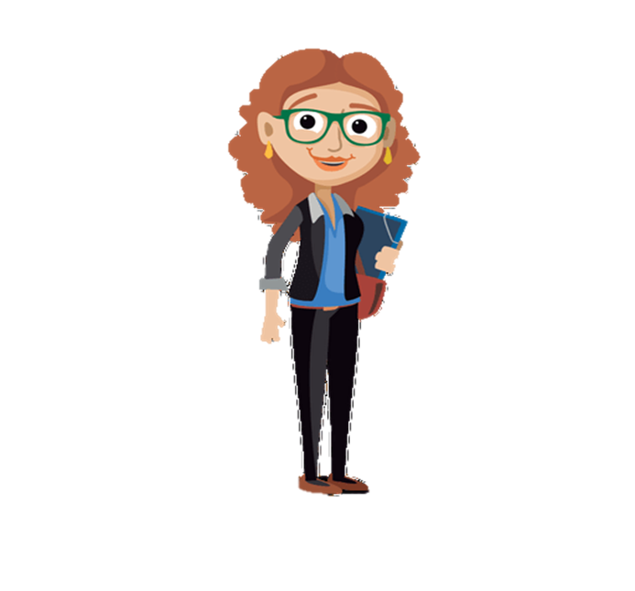


Slide 2
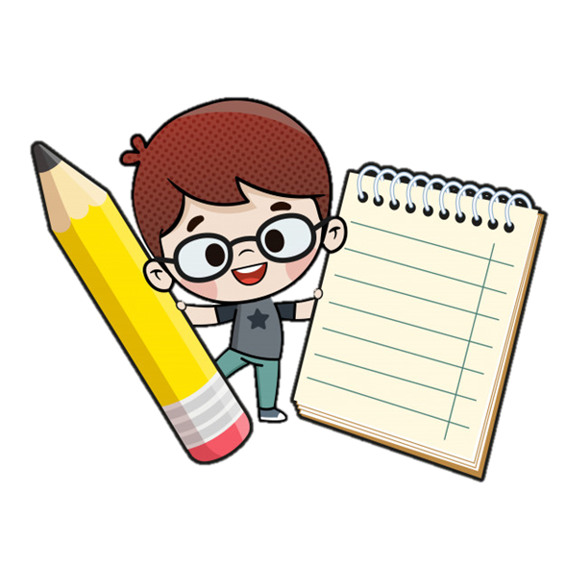
EL ARTÍCULO
El artículo es la palabra que va antes de un sustantivo.
El artículo puede ir en masculino o en femenino, en singular o en plural.
CLASES DE ARTICULOS: Determinados e Indeterminados.
 | ARTICULOS DETERMINADOS |  | ARTICULOS INDETERMINADOS
GÉNERO | Masculinos | Femeninos | Masculinos | Femeninos
Singular | el | la | un | una
Plural | los | las | unos | unas

Slide 3
Ejemplos
C. Escribe los artículos un, una, unos, unas
1……unas pelotas
2……unos sombreros
3……una vaca
4……un muñeco
5……un tren
6……unas maletas
A. Escribe el artículo el o la
1…..la moneda
2…el vaso
3… el espejo
4….la niña
5… el perro
B. Escribe el artículo los o las
1……las mariposas
2…… los carros
3…… los soldados
4…… las alumnas
5………las flores

